Slide 1



Danh mục sản phẩm chính công ty
Sản phẩm A
Sản phẩm B
Sản phẩm C

Slide 2
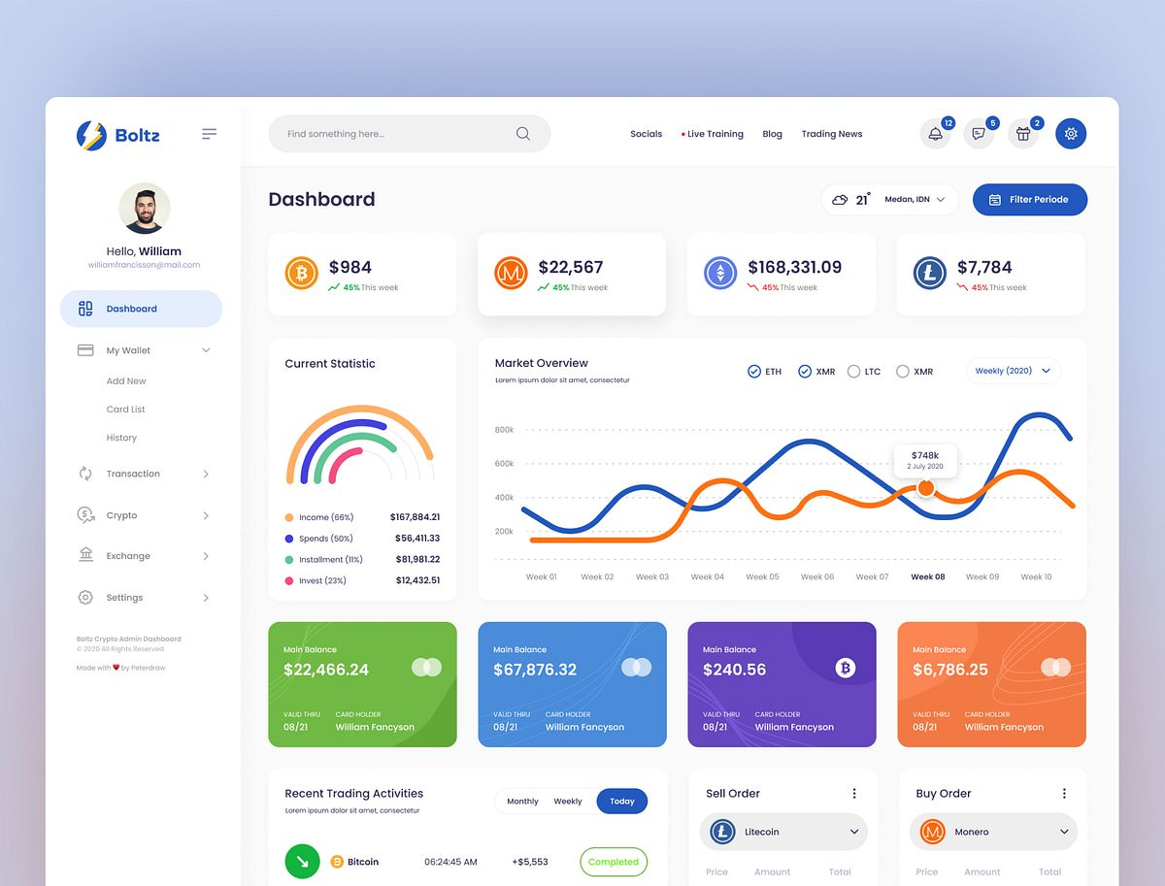
A – Giải pháp phần mềm ERP
back
Mô tả: Phần mềm ERP tích hợp các chức năng: kế toán, nhân sự, kho vận, bán hàng
Tính năng nổi bật:
Giao diện thân thiện, dễ sử dụng
Tùy biến theo ngành nghề
Báo cáo thông minh theo thời gian thực

Slide 3

B – Thiết bị phần cứng chuyên dụng
Mô tả: Cung cấp máy chủ, thiết bị lưu trữ, router, switch cho doanh nghiệp
Ưu điểm:Hiệu suất cao, độ bền vượt trộiBảo hành 3 năm, hỗ trợ kỹ thuật 24/7Tương thích với nhiều hệ thống

Slide 4

C – Dịch vụ triển khai hệ thống
Mô tả: Tư vấn, thiết kế và triển khai hệ thống CNTT trọn góiLợi ích:Đội ngũ chuyên gia giàu kinh nghiệmQuy trình triển khai chuyên nghiệpGiải pháp tối ưu chi phí và hiệu quả

